Slide 1
컴퓨터 네트워크 1장 복습문제, 연습문제
20204062 이인규

Slide 2
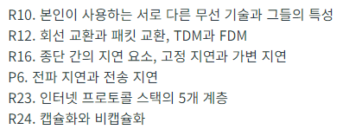
과제 내용

Slide 3
R10

Slide 4
R10. 본인이 사용하는 서로 다른 무선 기술과 그들의 특성
와이파이 Wireless fidelity
통신 규정을 만족하는 기기들끼리 무선으로 데이터를 주고 받는다.
블루투스 Bluetooth
10미터 안팎의 초단거리에서 저전력 무선 연결을 지원한다.
비콘 beacon
특정 위치의 정보를 전달하기 위해 사용되는 장치이다.

Slide 5
R12

Slide 6
R12. 회선 교환과 패킷 교환, TDM과 FDM
회선 교환 네트워크는 패킷 교환 네트워크에 대해 어떠한 장점을 갖고 있는가?
회선 교환 네트워크는 패킷 교환 네트워크에 비해 전송 지연이 적다는 장점이 있다.
패킷 교환에서 출력 큐의 역할을 무엇인가?
패킷 교환에서 출력 큐는 다른 패킷 데이터들과 속도 차이로 인해 모든 데이터가 전송되지 않았을 때 임시로 저장해서 속도를 맞춰주는 역할을 한다.
회선 교환 네트워크에서 TDM은 FDM에 비해 어떠한 장점이 있는가?
TDM은 FDM에 비해 전체 대역폭을 짧은 시간 동안 얻기 때문에 대역폭의 변경이 편하다.

Slide 7
R16

Slide 8
R16. 종단 간의 지연 요소, 고정 지연과 가변 지연
하나의 패킷에 대한 종단간 지연에서의 지연 요소를 나열하라.
노드 처리 지연 nodal processing delay
큐잉 지연 queuing delay
전송 지연 transmission delay
전파 지연 propagation delay
상수 지연 요소
전파 지연
출력 링크에서 다음 라우터까지 전파하는데 필요한 시간이며, 광섬유나 꼬임쌍선 등의 물리 매체에 좌우된다.
전송 지연
패킷의 모든 비트들을 링크로 전송하는데 필요한 시간이다. 일반적인 전송 지연 수식은 link bandwidth(bps) / packet length(bits)이다.
가변 지연 요소
큐잉 지연
라우터의 혼잡 수준(congestion level)에 따라 결정되므로 예측할 수 없다.
노드 처리 지연
패킷의 헤더를 조사하고 어느 출력 링크를 보낼 지 결정하는 시간이며, 일반적으로 < us 를 가진다.

Slide 9
P6

Slide 10
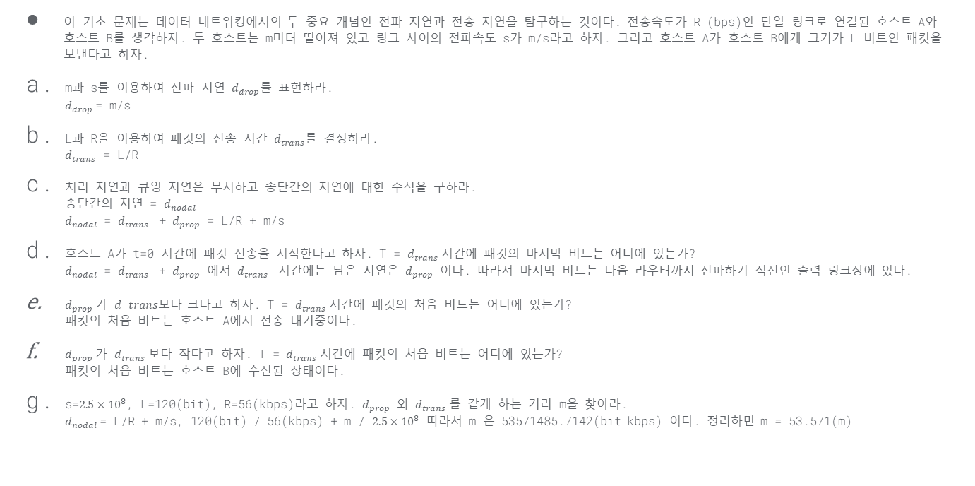
P6. 전파 지연과 전송 지연
이 기초 문제는 데이터 네트워킹에서의 두 중요 개념인 전파 지연과 전송 지연을 탐구하는 것이다. 전송속도가 R (bps)인 단일 링크로 연결된 호스트 A와 호스트 B를 생각하자. 두 호스트는 m미터 떨어져 있고 링크 사이의 전파속도 s가 m/s라고 하자. 그리고 호스트 A가 호스트 B에게 크기가 L 비트인 패킷을 보낸다고 하자.
m과 s를 이용하여 전파 지연 $d_{drop}$를 표현하라. $d_{drop}$= m/s
L과 R을 이용하여 패킷의 전송 시간 $d_{trans}$를 결정하라. $d_{trans}$ = L/R
처리 지연과 큐잉 지연은 무시하고 종단간의 지연에 대한 수식을 구하라. 종단간의 지연 = $d_{nodal}$ $d_{nodal}$ = $d_{trans}$ + $d_{prop}$ = L/R + m/s
호스트 A가 t=0 시간에 패킷 전송을 시작한다고 하자. T = $d_{trans}$시간에 패킷의 마지막 비트는 어디에 있는가? $d_{nodal}$ = $d_{trans}$ + $d_{prop}$ 에서 $d_{trans}$ 시간에는 남은 지연은 $d_{prop}$ 이다. 따라서 마지막 비트는 다음 라우터까지 전파하기 직전인 출력 링크상에 있다.
$d_{prop}$가 𝑑_𝑡𝑟𝑎𝑛𝑠보다 크다고 하자. T = $d_{trans}$시간에 패킷의 처음 비트는 어디에 있는가? 패킷의 처음 비트는 호스트 A에서 전송 대기중이다.
$d_{prop}$가 $d_{trans}$보다 작다고 하자. T = $d_{trans}$시간에 패킷의 처음 비트는 어디에 있는가? 패킷의 처음 비트는 호스트 B에 수신된 상태이다.
s=$2.5{×10}^{8}$, L=120(bit), R=56(kbps)라고 하자. $d_{prop}$ 와 $d_{trans} 를$ 같게 하는 거리 m을 찾아라. $d_{nodal}$= L/R + m/s, 120(bit) / 56(kbps) + m / $2.5{×10}^{8}$ 따라서 m 은 53571485.7142(bit kbps) 이다. 정리하면 m = 53.571(m)

Slide 11
R23

Slide 12
R23. 인터넷 프로토콜 스택의 5개 계층
애플리케이션 계층
사람에게 친근한 www.naver.com 같은 이름을 32비트 네트워크 주소로 변환 해준다.
트랜스포트 계층
클라이언트 서버 간에 애플리케이션 계층 메시지를 전송하는 서비스를 제공한다.
네트워크 계층
한 호스트에서 다른 호스트로 데이터그램(datagram)을 라우팅하는 책임을 진다.
링크 계층
출발지와 목적지 간 일련의 패킷 스위치(인터넷에서는 라우터라 부름)를 통해 데이터그램을 라우트한다.
물리 계층
프레임 내부의 각 비트를 한 노드에서 다음 노드로 이동하는 것이다.

Slide 13
R24

Slide 14
R24. 캡슐화와 비캡슐화
캡슐화는 데이터가 하위 계층으로 내려가면서 헤더를 하나씩 덧붙이는 것을 의미하며, 비 캡슐화는 데이터가 상위 계층으로 올라가면서 헤더를 하나씩 제거하는 것을 의미한다. 이와 같은 방식은 데이터의 오류 검출 및 복구에 도움이 된다.

Slide 15
감사합니다.

